Slide 1
Jirka Pospíšil, KC NADĚJE Bučovice, 18.6.2017

Slide 2
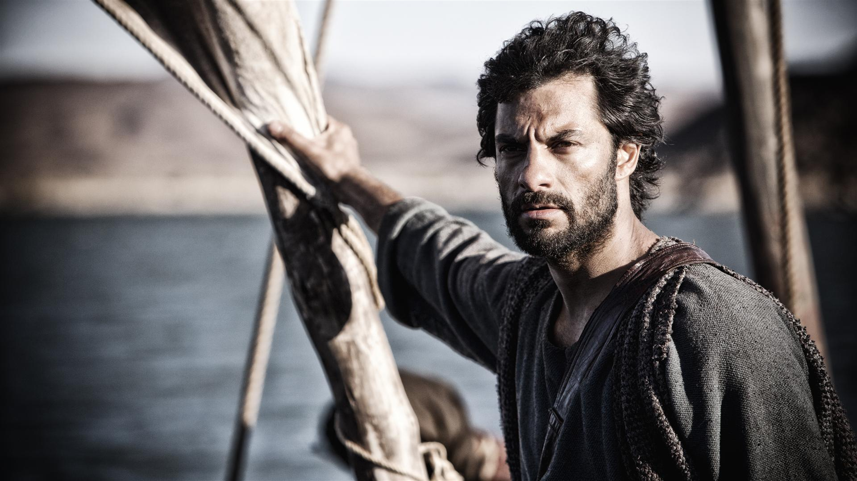
Pravý
učedník
Jirka Pospíšil, KC NADĚJE Bučovice, 21.5.2017

Slide 3
Rozšiř svůj vliv ... nehraj si jen na svém písečku
Jirka Pospíšil, KC NADĚJE Bučovice, 18.6.2017

Slide 4
Vyhlížím církev, která vezme vážně Boží povolání – bude tou, jakou ji chce Bůh mít!!!
BOŽÍ MOC je na dosah každému učedníkovi…
Jirka Pospíšil, KC NADĚJE Bučovice, 18.6.2017

Slide 5
Opakování
učedník touží sloužit Kristu
zaměřuje se na druhé
hledá, jak naplnit Boží vůli
ví kým je Kristu, zná svoji identitu a své zodpovědnosti… je si vědom své autority od Boha – být tu místo Něj
Jirka Pospíšil, KC NADĚJE Bučovice, 18.6.2017

Slide 6
Rozšiř svůj vliv ... nehraj si jen na svém písečku
Jirka Pospíšil, KC NADĚJE Bučovice, 18.6.2017

Slide 7
Definice Božího království
Mat 11:3 "Jsi Ten, který má přijít, anebo máme čekat jiného?" 4 Ježíš jim odpověděl: "Jděte a vyprávějte Janovi, co tu slyšíte a vidíte: 5 slepí vidí, chromí chodí, malomocní jsou čistí, hluší slyší, mrtví se křísí a chudým se káže evangelium.
Jirka Pospíšil, KC NADĚJE Bučovice, 18.6.2017

Slide 8
Jak se projevuje Boží království
1) zázraky
2) projevy lásky
3) není přijímání lidí – rasy, věk
4) spasení
5) zabezpečení – Mat 6: 31 -34
6) pokoj
Jirka Pospíšil, KC NADĚJE Bučovice, 18.6.2017

Slide 9
Jak rozšířit Boží království
Jirka Pospíšil, KC NADĚJE Bučovice, 18.6.2017

Slide 10
Jak rozšířit Boží království
skrze člověka
je to velmi jednoduché
…jen hodit zrno
Jirka Pospíšil, KC NADĚJE Bučovice, 18.6.2017

Slide 11
Marek 4:26-29 Potom řekl: "Boží království působí, jako když člověk hodí zrno na zem. 27 Spí a vstává ve dne i v noci a to zrno klíčí a roste, a on ani neví jak. 28 Země totiž plodí úrodu sama od sebe - nejdříve stéblo, potom klas a potom zralé obilí v klasu. 29 A když úroda dozraje, ihned se chopí srpu, protože nastala žeň."
Jirka Pospíšil, KC NADĚJE Bučovice, 11.6.2017

Slide 12
Jak rozšířit Boží království
Učedník:
má zrno
věří v zrno
má zkušenost
moc tomu nerozumí
žije normální život
očekává
vyhlíží žeň
žne
Jirka Pospíšil, KC NADĚJE Bučovice, 18.6.2017

Slide 13
Jaké by to bylo…
Jak by vypadal život Tvých známých, kdyby se řídili těmito radami?
Jak by vypadal Tvůj život, kdybys žil plně tím, kým jsi v Kristu?
Jak by vypadal náš sbor, kdybychom byli opravdoví učedníci?
Kolik zázraků by se dělo, kdybychom tyto věci aplikovali?
Jirka Pospíšil, KC NADĚJE Bučovice, 18.6.2017

Slide 14
Aplikace:
jak by to vypadalo, kdybychom se nechávali Bohem takto použít
rozhodni se být učedníkem – vezmi to zrno a začni jej používat – rozhodni se pro 1 zrno na každý den !!!
Jirka Pospíšil, KC NADĚJE Bučovice, 18.6.2017

Slide 15
Pravý
učedník
Jirka Pospíšil, KC NADĚJE Bučovice, 21.5.2017

